Slide 1

کاربرگ
3
ریاضی
تنظیم:
علیرضا منتظری

Slide 2
ریاضی
پایه اول (هفتم) دوره اول متوسطه
هفته
معرفی عددهای صحیح
3
سوال 1
عددهای زیر را روی محور نمایش دهید وبین آن ها علامت مناسب قرار دهید.
-
+
5-
4-
3-
2-
1-
0
1
2
3
4
5
6
7
˃
3-
˂
3
0
5-
7
˃
5
4-
˃
5-
˃
˂
5
0
4-
5

Slide 3
ریاضی پایه اول (هفتم) دوره اول متوسطه / معرفی عددهای صحیح
سوال 2
اعداد زیر را از کوچک به بزرگ مرتب کنید.
13- ، 14+ ، 19- ، 17+ ، 13 ، 15- ، 12-
17 ، 14 ، 13 ، 12- ، 13- ، 15- ، 19-

Slide 4
ریاضی پایه اول (هفتم) دوره اول متوسطه / معرفی عددهای صحیح
سوال 3
نزدیک ترین عدد صحیح بزرگتر از (5-) برابر ( .......... ) است و قرینه ی عدد (8-) برابر ( .......... ) است.
4-
8+

Slide 5


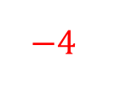


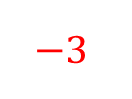




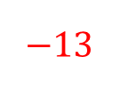

ریاضی پایه اول (هفتم) دوره اول متوسطه / معرفی عددهای صحیح
سوال 4
تساوی های زیر را کامل کنید.
12
$$+12=$$
17
$$− \left(−17\right)=$$
$$−3$$
3
$$− \left(+3\right)=$$
$− \left[ − \left(+3\right)\right]$ $=$
5
$$− \left(−5\right)=$$
$− \left[+ \left(−4\right)\right]$ $=$
4
$$+ \left(−4\right)=$$
$$−4$$
$$−13$$
$$+ \left(−13\right)=$$
110
$$+110=$$

Slide 6








ریاضی پایه اول (هفتم) دوره اول متوسطه / معرفی عددهای صحیح
سوال 5
هر یک از تفریق های زیر را به صورت یک جمع بنویسید.
$$−7−\left(+5\right)=$$
$$−7+(−5)$$
$$−3−\left(−2\right)=$$
$$−3+(+2)$$
$$−11−\left(+3\right)=$$
$$−11+(−3)$$
$$7−3=$$
$$7+(−3)$$

Slide 7








ریاضی پایه اول (هفتم) دوره اول متوسطه / معرفی عددهای صحیح
سوال 6
هر یک از جمع های زیر را به صورت یک تفریق بنویسید.
$$5+\left(−3\right)=$$
$$5 −(+3)$$
$$−9 −(+11)$$
$$−9+\left(−11\right)=$$
$$−15+\left(−3\right)=$$
$$−15 −(+3)$$
$$17+\left(−5\right)=$$
$$17 −(+5)$$

Slide 8
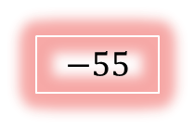
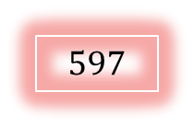
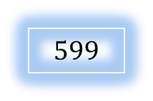
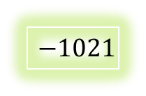
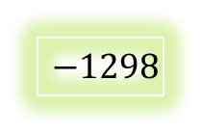
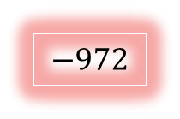
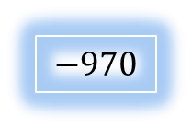
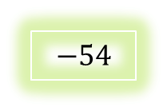
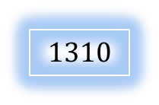
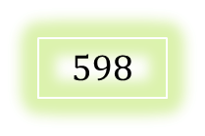
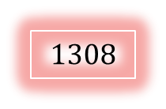
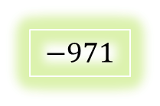
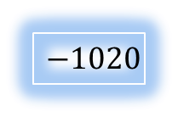
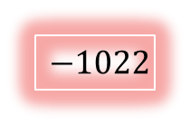
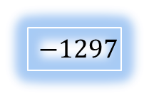
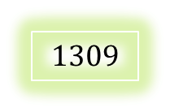
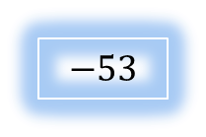
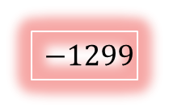
ریاضی پایه اول (هفتم) دوره اول متوسطه / معرفی عددهای صحیح
سوال 7
عددهای قبل و بعد عددهای داده شده را بنویسید.
$$−55$$
،
$$−54$$
،
$$−53$$
$$−1022$$
،
$$−1021$$
،
$$−1020$$
$$1308$$
،
$$1309$$
،
$$1310$$
$$−972$$
،
$$−971$$
،
$$−970$$
$$597$$
،
$$598$$
،
$$599$$
$$−1299$$
،
$$−1298$$
،
$$−1297$$

Slide 9


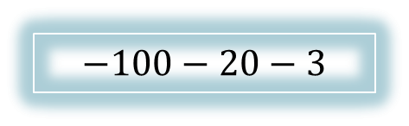
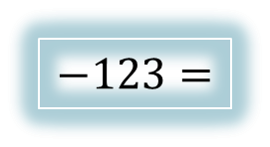




ریاضی پایه اول (هفتم) دوره اول متوسطه / معرفی عددهای صحیح
سوال 8
گسترده ی هر یک از اعداد زیر را مانند نمونه بنویسید.
$$−123=$$
$$−100−20−3$$
$$−751=$$
$$−700 −50 −1$$
$$−235=$$
$$−200 −30 −5$$
$$−56=$$
$$−50 −6$$

Slide 10







ریاضی پایه اول (هفتم) دوره اول متوسطه / معرفی عددهای صحیح
سوال 9
در جاهای خالی عدد مناسب بنویسید.
$$0$$
$$\left( −1 \right)+\left( …. . . \right)=−1$$
$$2$$
$$\left( −2 \right)+\left(….… \right)=0$$
$$0$$
$$5+\left( −5 \right)=(. . . . . . )$$
$$0$$
$$\left(......\right)+\left( −3 \right)=−3$$

Slide 11






ریاضی پایه اول (هفتم) دوره اول متوسطه / معرفی عددهای صحیح
سوال 10
برای هر یک از محورهای زیر یک جمع بنویسید.
-
+
5-
4-
3-
2-
1-
0
1
2
3
4
5
$$+2$$
$$+1$$
$$+3$$
$$\left( . . . . . . . \right)\text{ +}\left( . . . . . . . \right) \text{= }\left( . . . . . . . \right)$$
5-
4-
3-
2-
1-
0
1
2
3
4
5
$$+2$$
$$−5$$
$$−3$$
$$\left( . . . . . . . \right)\text{ +}\left( . . . . . . . \right) \text{= }\left( . . . . . . . \right)$$

Slide 12






ریاضی پایه اول (هفتم) دوره اول متوسطه / معرفی عددهای صحیح
سوال 10
5-
4-
3-
2-
1-
0
1
2
3
4
5
$$−2$$
$$−2$$
$$−4$$
$$\left( . . . . . . . \right)\text{ +}\left( . . . . . . . \right) \text{= }\left( . . . . . . . \right)$$
5-
4-
3-
2-
1-
0
1
2
3
4
5
$$−3$$
$$+6$$
$$+3$$
$$\left( . . . . . . . \right)\text{ +}\left( . . . . . . . \right) \text{= }\left( . . . . . . . \right)$$

Slide 13
اتمام کاربرگ
3
هفتم یک
تنظیم:
علیرضا منتظری
دبیر مربوطه :
آقای نجف پور
دبیرستان امام حسین (ع)

